Slide 1


商 · 务 · 礼 · 仪
主讲人：XXX

Slide 2
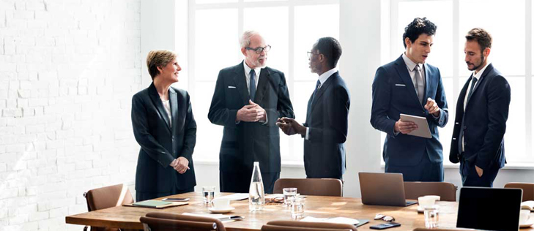
商务活动中的
行为准则
在商务活动中，为了体现相互尊重，需要通过一些行为准则去约束人们在商务活动中的方方面面，这其中包括仪表礼仪，言谈举止，书信来往，电话沟通等技巧，从商务活动的场合又可以分为办公礼仪，宴会礼仪，迎宾礼仪等。

Slide 3
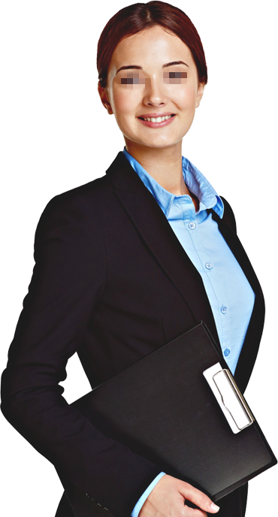
商务礼仪的作用
内强素质
外强形象
提高个人的素质
有助于建立良好的人际沟通
维护个人和企业形象

Slide 4
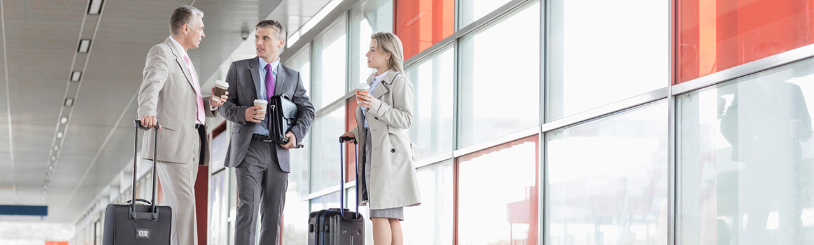
商务礼仪最基本作用是“减灾效应”：少出洋相、少丢人、少破坏人际关系,遇到不知事情，最稳妥方式是紧跟或模仿，以静制动。
商务礼仪是人际交往的艺术，教养体现细节，细节展现素质 。

Slide 5

握手礼仪
仪表礼仪
举止礼仪
交谈礼仪
谈吐礼仪
会议礼仪
会面礼仪
电话礼仪

Slide 6
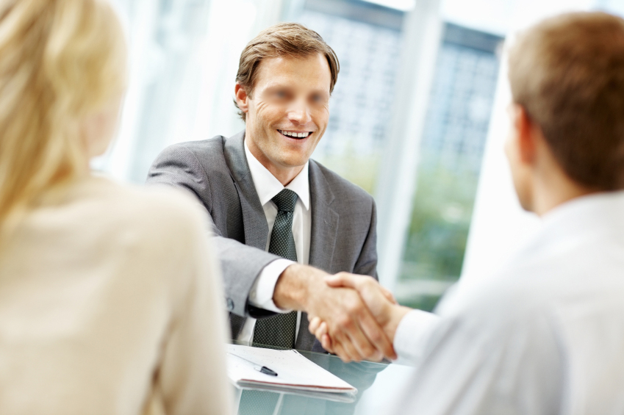
握手礼仪

Slide 7

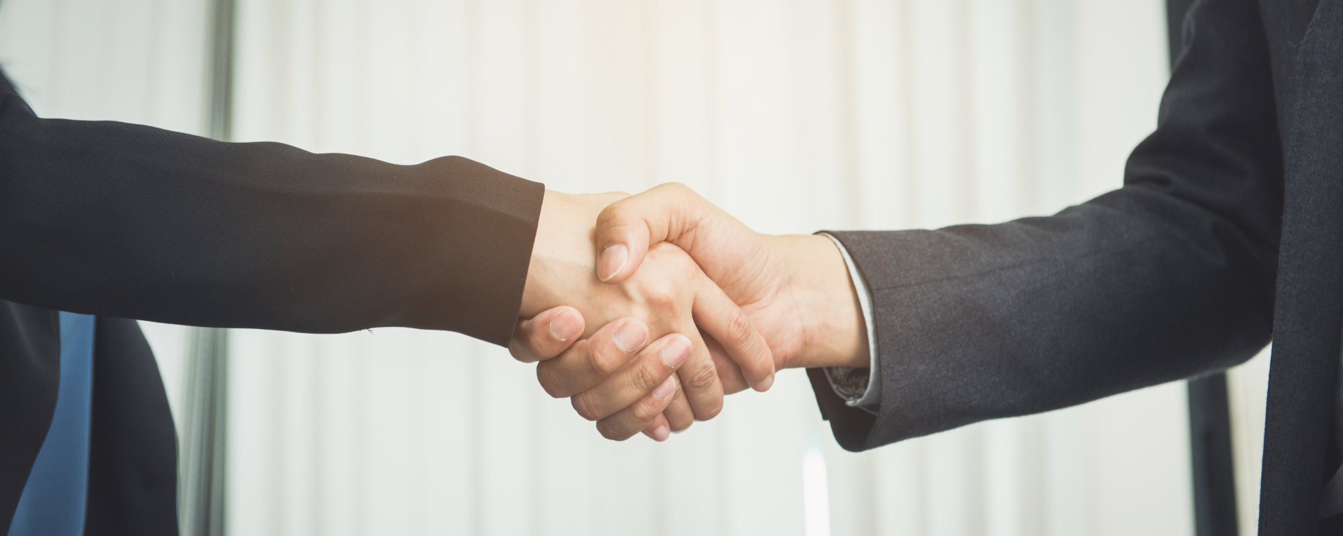
握手礼仪
握手是在相见、离别、恭贺、或致谢时相互表示情谊、致意的一种礼节，
双方往往是先打招呼，后握手致意。

Slide 8
握手礼仪
一定要用右手
握手时一定要用右手，这是约定俗成的礼貌。如果是双手握手，应等双方右手握住后，再将左手搭在对方的右手上，这也是经常用的握手礼节，以表示更加亲切，更加尊重对方。
紧握双方的手
要紧握双方的手，时间一般以1~3秒为宜。当然，过紧地握手，或是只用手指部分漫不经心地接触对方的手都是不礼貌的。
被介绍之后，最好不要立即主动伸手。年轻者、职务低者被介绍给年长者、职务高者时，应根据年长者、职务高者的反应行事，即当年长者、职务高者用点头致意代替握手时，年轻者、职务低者也应随之点头致意。和年轻女性或异国女性握手，一般男士不要先伸手。男士握手时应脱帽，切忌戴手套握手。
不要立即主动伸手
不要拒绝握手
在任何情况拒绝对方主动要求握手的举动都是无礼的，但手上有水或不干净时，应谢绝握手，同时必须解释并致歉。
握手时首先应注意伸手的次序。在和女士握手时，男士要等女士先伸手之后再握，如女士不伸手，或无握手之意，男士则点头鞠躬致意即可；在和长辈握手时，年轻者一般要等年长者先伸出手再握；在和上级握手时，下级要等上级先伸出手再趋前握手。另外，接待来访客人时，主人有向客人先伸手的义务，以示欢迎；送别客人时，主人也应主动握手表示欢迎再次光临。
伸手的次序
双目应注视对方
握手时双目应注视对方，微笑致意或问好，多人同时握手时应顺序进行，切忌交叉握手。

Slide 9
仪表礼仪

Slide 10
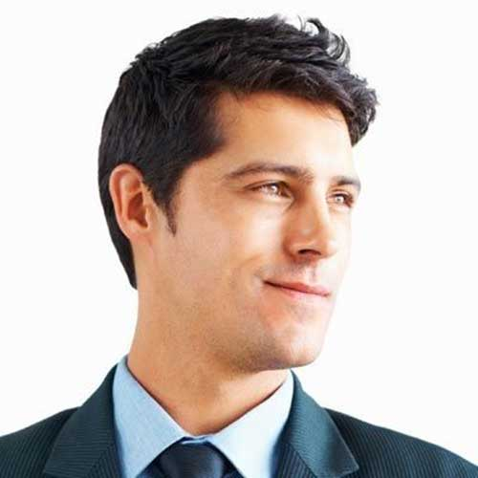
男性仪表礼仪
发型
男士的发型发式标准就是干净整洁，要注意经常修饰、修理。头发不应该过长，前部的头发不要遮住眉毛，侧部的头发不要盖住耳朵，后部的头发不要长过西装衬衫领子的上部，头发不要过厚，鬓角不要过长。
面部
男士在进行商务活动的时候，每天要进行剃须修面以保持面部清洁；
男士在商务活动当中经常会接触到香烟、酒等有刺激性气味的物品，要随时保持口气的清新。

Slide 11
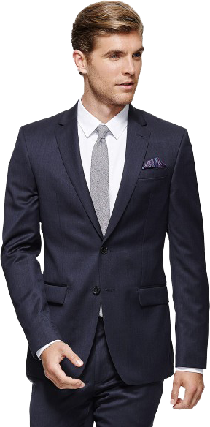
男性仪表礼仪
着装
在正式的商务场合，男士的着装以穿西装打领带最为稳妥，衬衫的搭配要适宜。
一般情况下，杜绝在正式的商务场合穿夹克衫，或者西装与高领衫、T恤衫或毛衣搭配，这些都不是十分稳妥的做法。
男士的西装一般以深色为主，避免穿有格子或者艳丽的西服。一般分为单排扣和双排扣两种。
在穿单排扣西装时，特别要注意，一般两粒扣子，只系上面的一粒，如果有三粒扣子，只系上面的两粒，最下面的一粒不系；
穿双排扣西服的时候，则应该系好所有扣子。
衬衫的颜色要和西装整体颜色协调，同时衬衫不宜过薄或过透，特别是穿浅色的衬衫的时候，衬衫里面不要套深色的或保暖防寒服，特别要注意不要将里面的防寒服或内衣露出领口。
打领带的时候，衬衫的所有钮扣，包括衬衫领口、袖口的钮扣都应该扣好。
领带的颜色要和衬衫、西服颜色相互配合，整体颜色要协调，同时要注意长短配合，领带的长度正好抵达腰带的上方或有一两公分的距离，这样最为适宜职场男士仪容仪表礼仪标准职场男士仪容仪表礼仪标准。
在穿西服打领带这种商务着装的情况下，一般要配以皮鞋，杜绝出现运动鞋、凉鞋或布鞋，皮鞋要保持光亮、整洁。要注意袜子的质地、透气性，同时袜子的颜色必须保持和西服整体颜色协调。如果穿深色皮鞋，袜子的颜色应该以深色为主，同时要避免出现比较花的图案。

Slide 12
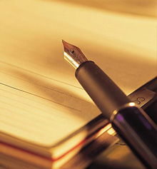
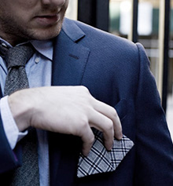
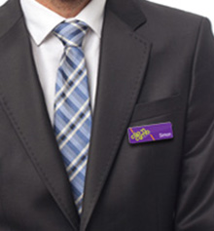
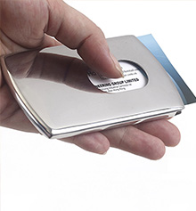
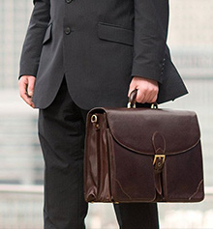
男性仪表礼仪
徽标
公司的徽标需要随身携带，它的准确佩戴位置是男士西装的左胸上方，这是男士在选择西装时需要搭配的物品。
名片夹
应选择好的名片夹放名片，确保自己名片的清洁整齐。同时接受他人名片时，也应该找一个妥善的位置保存，避免直接把对方的名片放在口袋里，或在手中不停的摆弄。
公文包
公文包的式样、大小应该和你整体的着装配合。男士一般的物品，手机、笔记本、笔可以放在公文包中，尽量避免在口袋中携带过多物品，使衣服显得很臃肿，不适合商务场合。
钢笔
钢笔的正确携带位置应该是男士西装内侧的口袋，而不应该是男士西装的外侧口袋，一般情况下我们也尽量避免把它携带在衬衫的口袋里，这样容易把衬衫弄污。
纸巾
男士在着装的时候应随身携带纸巾，或者携带一块手绢，可以随时清洁自己面部的污垢，避免一些尴尬场面的出现。

Slide 13
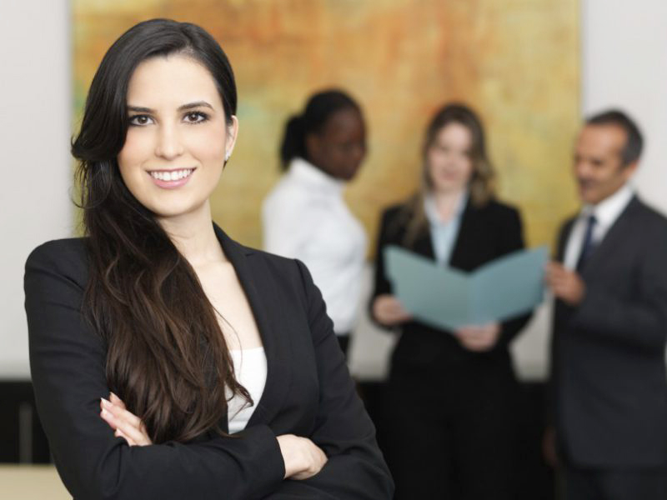
女性仪表礼仪
化妆的原则
扬长避短
突出美化自己脸上富有美感之处，掩饰面部的不足，以达到化妆的最佳效果。
淡妆适宜
一般来说，化妆有晨妆、晚妆、上班妆、社交妆、舞会妆等多种形式，他们的浓淡程度都存在差别。因此，化妆的浓淡要根据不同的时间和场合来选择。如工作妆要简约、清丽、素雅，而舞会妆则可浓艳。
化妆避人
化妆或补妆应该遵循修饰避人的原则，选择无人的地方，如化妆间、洗手间等，切忌在他人面前肆无忌惮地化妆或补妆。一般情况下，女士在用餐、饮水、出汗等之后应及时为自己补妆。

Slide 14
女性仪表礼仪
过浓的眼线
一字平直粗眉
虽然眼线可以令您的眼部看起来很是迷人，同时有放大的作用，但若你每天都顶着过浓的眼线出现在上司、同事面前，绝对会让您的形象受损啊。
一字又平又粗的眉毛在各大女星的带领下是成了越来越流行的眉妆之一，但要知道一字眉本身看起来就很夸张，根本就不适合出现在职场上，平时和知己逛街时倒可以尝试。
闪光的唇彩会有丰唇的视觉效果，所以很多薄嘴唇的女生都会喜欢使用它，要知道这种闪光的唇彩远远看上去感觉就像嘴巴闪着油光般不清爽，所以为了避免这种尴尬，你还是少用它吧!
闪光的唇彩
腮红
过浓
化妆
禁忌
过浓的腮红同样是职场的禁忌，虽然涂上腮红后会让您脸部看起来更有生气，但过浓的腮红出现在职场时会让您看起来像十足的小丑。
性感的猫眼妆
黑色
烟熏妆
猫眼妆也是近期很流行的哦，因为它会让女生们的眼部如猫眼部般那么性感，如果在上班时顶着如此性感的猫眼妆，留给别人是轻浮的形象还只是轻浮的形象。
不知何时开始，黑色烟熏妆就在时尚界刮起一阵猛风，但要知道这种彩妆只适合出现在晚会上，若是出现在职场上就会显得很怪了。

Slide 15
职场女性穿衣6大禁忌
01.过分性感
03.过分随意
05.配件乱用
穿着暴露或过度性感不但起不到被别人认同和注意的目的，而且容易被人认为很轻浮。简约的职业装会带给他人大方得体的感觉，并提升你在同事眼中的整体形象分。
一些淑女风的长裙虽然很美，但并不足够实用，穿进办公室难免给人过分随意的感觉，另外拖沓的长裙也会严重影响工作效率。
一般来讲，职场配件有一个原则，那就是尽量简单。永远不要把装饰繁多的鞋子穿进办公室，那样会使你显得很不专业。
02.丢失职场威严
04.过分生活化
06.太紧太短
职场装扮就应该适合办公环境，T台上照搬下来的波西米亚风格、朋克风格等等都不适合办公室，优雅和得体才能保持威严。
很多服装虽然平时看起来非常出色，但是并不一定适合在上班时穿着。比如，波普图案长裙搭配平底鞋固然舒适，也很有街头范，但并不适合在办公室里穿着。因为这样的装扮显得人不精神。
即使安全的装扮也不能太紧身或者太短，不管你对自己的曲线多么自信，也不能随意暴露，适度宽松的服装总能让你工作起来得心应手。

Slide 16
举止礼仪

Slide 17
举止礼仪
要塑造良好的交际形象，必须讲究礼貌礼节，为此，就必须注意你的行为举止。举止礼仪是自我心诚的表现 ，一个人的外在举止行动可直接表明他的态度。做到彬彬有礼，落落大方，遵守一般的进退礼节，尽量避免各种不礼貌、不文明习惯。
1
2
3
当看见顾客时，应该点头微笑致礼，如无事先预约应先向顾客表示歉意，然后再说明来意。同时要主动向在场人都表示问候或点头示意。
在顾客家中，未经邀请，不能参观住房，即使较为熟悉的，也不要任意抚摸或玩弄顾客桌上的东西，更不能玩顾客名片，不要触动室内的书籍、花草及其它陈设物品。
在别人（主人）未坐定之前，不宜先坐下，坐姿要端正，身体微往前倾，不要跷“二郎腿”。
4
5
6
要用积极的态度和温和的语气与顾客谈话，顾客谈话时，要认真听，回答时，以“是”为先。眼睛看着对方，注意对方的神情。
站立时，上身要稳定，双手安放两侧，不要背在背后，也不要双手抱在胸前，身子不要侧歪在一边。当主人起身或离席时应同时起立示意。
不要当着顾客的面，擤鼻涕、掏耳朵、剔牙齿、修指甲、打哈欠、咳嗽、打喷嚏，实在忍不住，要用手帕捂住口鼻，面朝一旁，尽量不要发出声响，不要乱丢果皮纸屑等。

Slide 18
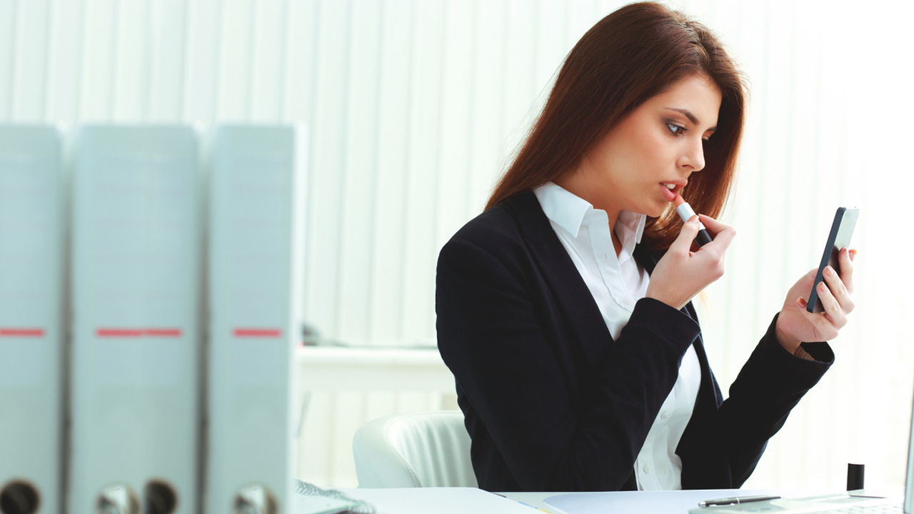
需要说明一点的是：当众化妆是男士们最讨厌的女性习惯。
关于这一点，惯例放宽了。女性在餐馆就餐后，让人见到补口红，轻轻补粉，谁也不再大惊小怪。不过，也只能就这么一点，不能太过分。需要梳头，磨指甲，涂口红和化妆时，或者用毛刷涂口红时，请到化妆室，或盥洗室进行。在人前修容，是女性使男性最气恼的一个习惯。
同样，在人前整理头发、衣服及照镜子等行为应该尽量节制。

Slide 19
谈吐礼仪

Slide 20
交际用语
初次见面说
幸会
托人办事说
拜托
老人年龄用
高寿
看望别人说
拜访
请人指教说
请教
好久不见说
久违
等候别人说
恭候
他人指点称
赐教
客人来到用
光临
请人勿送用
留步
请人解答用
请问
中途先走说
失陪
对方来信称
惠书
赞人见解用
高见
与人分别说
告辞
麻烦别人说
打扰
归还原物说
奉还
赠送作用用
雅赠
请人帮忙说
烦请
求人原谅说
包涵
求给方便说
借光
欢迎顾客用
光顾

Slide 21
令人讨厌的行为
态度过分严肃，不苟言笑
以自我为中心
言语单调，喜怒不形于色，情绪呆滞
经常向人诉苦，包括个人经济、健康、工作情况，但对别人的问题却不予关心，从不感兴趣
唠唠叨叨，只谈论鸡毛小事，或不断重复一些肤浅的话题，及一无是处的见解
缺乏投入感，悄然独立
反应过敏，语气浮夸粗俗
过分热衷于取得别人好感

Slide 22
损害个人魅力的错误
对政治或宗教发出抱怨
应该保持沉默的时候偏偏爱说话
不注意自己说话的语气，经常以不悦而且对立的语气说话
表现过于亲密的行为
老是想着不幸或痛苦的事情
在谈话中插入一些和自己有亲密关系，但却会使别人感到不好意思的话题
滥用人称代词，以至在每个句子中都有“我”这个字
当场表示不喜欢
以傲慢的态度提出问题，给人一种只有他最重要的印象
自吹自擂
不请自来
嘲笑社会上的穿着规范
在不适当时刻打电话
不管自己了不了解，而任意对任何事情发表意见
在电话中谈一些别人不想听的无聊话
指责和自己意见不同的人
公然质问他人意见的可靠性
以傲慢的态度拒绝他人的要求
评论别人的无能力
在别人的朋友面前说一些瞧不起他的话
措词不当或具有攻击性
当着他人的面，指正部属和同事的错误
打断别人的话
请求别人帮忙被拒绝后心生抱怨

Slide 23
社交十不要
不要到忙于事业的人家去串门，即便有事必须去，也应在办妥后及早告退；也不要失约或做不速之客。
不要服饰不整，肮脏，身上有难闻的气味。反之，服饰过于华丽、轻佻也会惹得旁人不快。
不要故意引人注目，喧宾夺主，也不要畏畏缩缩，自卑自贱。
不要毫不掩饰地咳嗽、打嗝、吐痰等，也不要当众修饰自己的容貌。
不要长幼无序，礼节应有度。
不要拨弄是非，传播流言蜚语。
不要对别人的事过分好奇，再三打听，刨根问底；更不要去触犯别人的忌讳。
不要不辞而别，离开时，应向主人告辞，表示谢意。
不要为办事才给人送礼。礼品与关心亲疏应成正比，但无论如何，礼品应讲究实惠，切不可送人“等外”、“处理”之类的东西。
不能要求旁人都合自己的脾气，须知你的脾气也并不合于每一个人，应学会待人宽容。

Slide 24
交谈礼仪

Slide 25
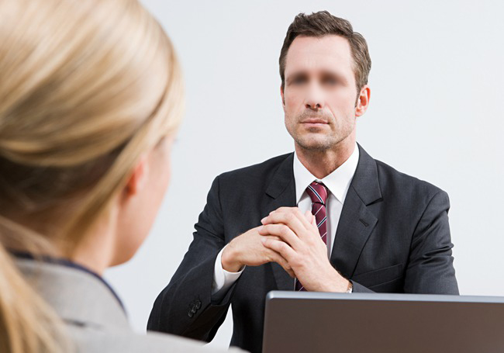
交谈礼仪
交谈是商务谈判活动的中心活动。
而在圆满的交谈活动中，遵守交谈礼仪占十分重要的作用。
尊重对方，谅解对方
在交谈活动中，只有尊重对方，理解对方，才能赢得对方感情上的接近，从而获得对方的尊重和信任。
因此，谈判人员在交谈之前，应当调查研究对方的心理状态，考虑和选择令对方容易接受的方法和态度；
了解对方讲话的习惯、文化程度、生活阅历等因素对谈判可能造成的种种影响，做到多手准备，有的放矢。交谈时应当意识到，说和听是相互的、平等的，双方发言时都要掌握各自所占有的时间，不能出现一方独霸的局面。

Slide 26
交谈礼仪
交谈是商务谈判活动的中心活动。
而在圆满的交谈活动中，遵守交谈礼仪占十分重要的作用。
及时肯定对方
在谈判过程中，当双方的观点出现类似或基本一致的情况时，谈判者应当迅速抓住时机，用溢美的言词，中肯的肯定这些共同点。赞同、肯定的语言在交谈中常常会产生异乎寻常的积极作用。
当交谈一方适时中肯地确认另一方的观点之后，会使整个交谈气氛变得活跃、和谐起来，陌生的双方从众多差异中开始产生了一致感，进而十分微妙地将心理距离接近。
当对方赞同或肯定我方的意见和观点时，我方应以动作、语言进行反馈交流。这种有来有往的双向交流，易于双方谈判人员感情融洽，从而为达成一致协议奠定良好基础。

Slide 27
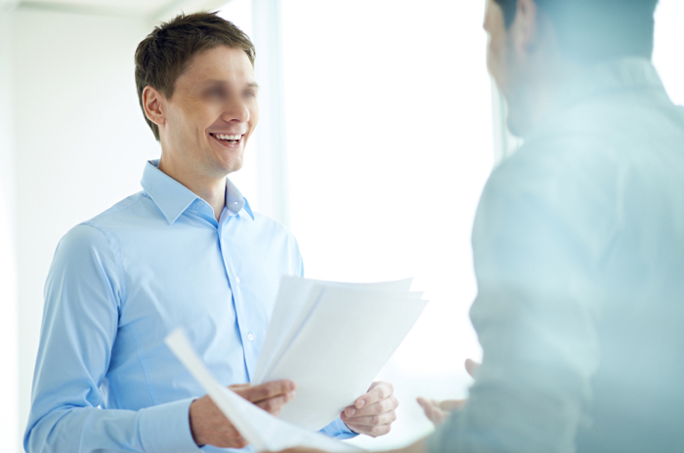
交谈礼仪
交谈是商务谈判活动的中心活动。
而在圆满的交谈活动中，遵守交谈礼仪占十分重要的作用。
交谈时要自然，要充满自信。态度要和气，语言表达要得体。手势不要过多，谈话距离要适当，内容一般不要涉及不愉快的事情。
态度和气，语言得体

Slide 28
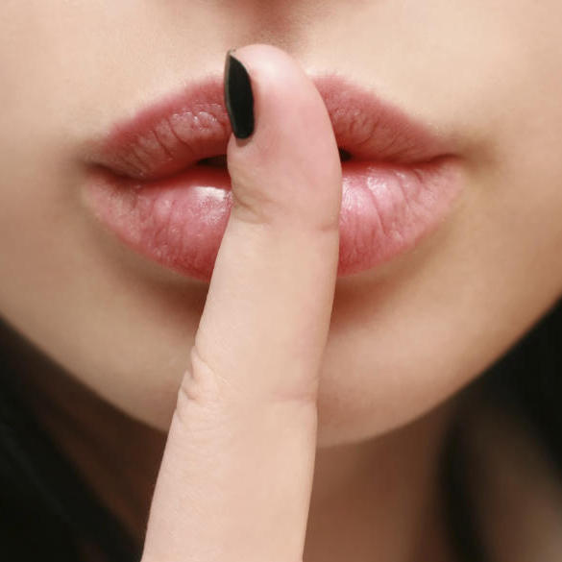
交谈礼仪
交谈是商务谈判活动的中心活动。
而在圆满的交谈活动中，遵守交谈礼仪占十分重要的作用。
注意语速、语调和音量
在交谈中语速、语调和音量对意思的表达有比较大的影响。交谈中陈述意见要尽量做到平稳中速。在特定的场合下，可以通过改变语速来引起对方的注意，加强表达的效果。一般问题的阐述应使用正常的语调，保持能让对方清晰听见而不引起反感的高低适中的音量。

Slide 29
会面礼仪

Slide 30
见面礼仪的几个重要细节
行政
职务
如：李秘书
问候要有顺序，一般来讲专业讲位低的先行，下级首先问候上级、主人先问候客人、男士先问候女士，这是一个社会公德
技术
职称
如：李医师
因场合而异。在国外女士与男士握手女士可以不站起来，但是在国内，在工作场合是男女平等的。社交场合讲女士优先，尊重妇女。
问候
行业
称呼
如：李会计
内容有别。中国人和外国人、生人和熟人、本地人和外地人不大一样。
时尚性称呼
如：李女士

Slide 31
见面礼仪的几个重要细节
业务介绍
自我介绍
介绍别人
尽量先递名片再介绍，自我介绍时要简单明了，一般在1分钟之内，内容规范，按场合的需要把该说的说出来。
有两点要注意：一是要把握时机，希望、想，空闲等，在销售礼仪中有一个零干扰的原则，就是你在工作岗位上，向客人介绍产品的时候，要在客人想知道、或感兴趣的时候再介绍，不能强迫服务，破坏对方的心情。二是要掌握分寸，该说什么不该说什么要明白，一般来说业务介绍要把握三个点：第一人无我有，产品技术同类产品中别人没有我有，第二人有我优，我有质量和信誉的保证。第三人优我新。
第一谁当介绍人，不同的介绍人，给客人的待遇是不一样的，我们专业的讲法是三种人：1、专职接待人员，秘书、办公室主任、接待员，2、双方的熟人，3、贵宾的介绍，要由主人一方职务最高者介绍。第二是介绍的先后顺序，“尊者居后”，男先女后、轻先老后，主先客后、下先上后、如果双方都有很多人，要先从主人方的职位高者开始介绍。

Slide 32
电话礼仪

Slide 33
接电话礼仪
一般来说，在办公室里，电话铃响3遍之前就应接听，3遍后就应道歉：“对不起，让你久等了。”如果受话人正在做一件要紧的事情不能及时接听，代接的人应妥为解释。如果既不及时接电话，又不道歉，甚至极不耐烦，就是极不礼貌的行为。尽快接听电话会给对方留下好印象，让对方觉得自己被看重。
对方打来电话，一般会自己主动介绍。如果没有介绍或者你没有听清楚，就应该主动问：“请问你是哪位？我能为您做什么？您找哪位？”但是，人们习惯的做法是，拿起电话听筒盘问一句：“喂！哪位？”这在对方听来，陌生而疏远，缺少人情味。接到对方打来的电话，您拿起听筒应首先自我介绍：“你好！我是某某某。”如果对方找的人在旁边，您应说：“请稍等。”然后用手掩住话筒，轻声招呼你的同事接电话。如果对方找的人不在，您应该告诉对方，并且问：“需要留言吗？我一定转告！”
及时接听
确认对方
接听电话时，应注意使嘴和话筒保持4厘米左右的距离；要把耳朵贴近话筒，仔细倾听对方的讲话。最后，应让对方自己结束电话，然后轻轻把话筒放好。不可“啪——”的一下扔回原处，这极不礼貌。最好是在对方之后挂电话。
讲究艺术
当您拿起电话听筒的时候，一定要面带笑容。不要以为笑容只能表现在脸上，它也会藏在声音里。亲切、温情的声音会使对方马上对我们产生良好的印象。如果绷着脸，声音会变得冷冰冰。打、接电话的时候不能叼着香烟、嚼着口香糖；说话时，声音不宜过大或过小，吐词清晰，保证对方能听明白。
用左手接听电话，右手边准备纸笔，便于随时记录有用信息。
调整心态
随时记录

Slide 34
会议礼仪

Slide 35
座次排定
环绕式。就是不设立主席台，把座椅、沙发、茶几摆放在会场的四周，不明确座次的具体尊卑，而听任与会者在入场后自由就座。这一安排座次的方式，与茶话会的主题最相符，也最流行。
主席式。这种排位是指在会场上，主持人、主人和主宾被有意识地安排在一起就坐。
环绕式
主席式
散座式
圆桌式
圆桌式。圆桌式排位，指的是在会场上摆放圆桌，请与会者在周围自由就坐。圆桌式排位又分下面两种形式：一是适合人数较少的，仅在会场中央安放一张大型的椭圆形会议桌，而请全体与会者在周围就坐。二是在会场上安放数张圆桌，请与会者自由组合。
散座式。散座式排位，常见于在室外举行的茶话会。它的座椅、沙发、茶几四处自由地组合，甚至可由与会者根据个人要求而随意安置。这样就容易创造出一种宽松、惬意的社交环境。

Slide 36

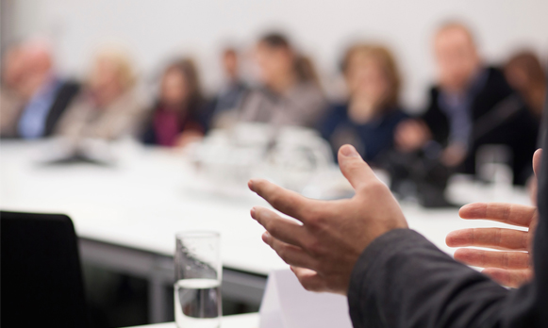
发言礼仪
会议发言有正式发言和自由发言两种，前者一般是领导报告，后者一般是讨论发言。正式发言者，应衣冠整齐，走上主席台应步态自然，刚劲有力，体现一种成竹在胸、自信自强的风度与气质。发言时应口齿清晰，讲究逻辑，简明扼要。如果是书面发言，要时常抬头扫视一下会场，不能低头读稿。旁若无人。发言完毕，应对听众的倾听表示谢意。
自由发言则较随意，应要注意，发言应讲究顺序和秩序，不能争抢发言；发言应简短，观点应明确；与他人有分歧，应以理服人，态度平和，听从主持人的指挥，不能只顾自己。
如果有会议参加者对发言人提问，应礼貌作答，对不能回答的问题，应机智而礼貌地说明理由，对提问人的批评和意见应认真听取，即使提问者的批评是错误的，也不应失态。

Slide 37
与会礼仪
开会的时候，如果让你发言，你的发言应简明扼要。在你听其他人发言时，如果有疑问，你要通过适当的方式提出来。在别人发言时，不要随便插话，破坏会议的气氛，开会时不要说悄悄话和打瞌睡，没有特别的情况不要中途退席，即使要退席，也要征得主持会议的人同意。要利用参加会议的机会，与各方面疏通，建立良好的人际关系
开会前，如果你临时有事不能出席，必须通知对方。参加会议前要多听取上司或同事的意见，做好参加会议所需资料的准备。
作为职场中人，在公司里，一定要养成顾全企业大局的习惯。除开公司和部门内部的会，职场人士也有机会参加其他一些公司以外的会议，因此，在参加会议之前，要做好准备。
会议参加者应衣着整洁，仪表大方，准时入场，进出有序，依会议安排落座，开会时应认真听讲，不要私下小声说话或交头接耳，发言人发言结束时，应鼓掌致意，中途退场应轻手轻脚，不影响他人。

Slide 38
主持礼仪
主持人对会场上的熟人不能打招呼，更不能寒暄闲谈，会议开始前，可点头、微笑致意。
主持人应衣着整洁，大方庄重，精神饱满，切忌不修边幅，邋里邋遢。
主持人应根据会议性质调节会议气氛，或庄重，或幽默，或沉稳，或活泼。
走上主席台应步伐稳健有力，行走的速度因会议的性质而定，对快、热烈的会议步频应较慢。
入席后，如果是站立主持，应双腿并拢，腰背挺直。持稿时，右手持稿的底中部，左手五指并拢自然下垂。双手持稿时，应与胸齐高。坐姿主持时，应身体挺直，双臂前伸。两手轻按于桌沿，主持过程中，切忌出现搔头、揉眼、拦腿等不雅动作。
主持人言谈应口齿清楚，思维敏捷，简明扼要。

Slide 39

THANKS
谢谢大家

